Slide 1
Medical Appointment No Shows
Why do 30% of patients miss their scheduled appointments?

Slide 2
Datensatz Einführung

Slide 3
Einführung
Datensatz warum Doktortermin verpasst wird
Datenherkunft: Brasilien
Jedes Tupel ist ein Doktortermin
Hochgeladen am 08.02.2017

Slide 4
ETL Prozess

Slide 5
Extraction
ETL Prozess

Slide 6
Einlesen
Einlesen als CSV Datei
Analyse Datensatz

Slide 7
Datensatz
110`526 Datensätze
14 Variablen
No.show <factor>
No NA
sapply(data, is.na)
No null
sapply(data, is.null)

Slide 8
Variablen
PatientId
AppointmentId
Gender
ScheduledDay
AppointmentDay
Age
Neighbourhood
Notes:
ScheduledDay -> Tag an welchem Termin gemacht wurde
AppointmentDay -> Tag des Termins
Neighbourhood -> Quartiere von Stadt Vitória

Slide 9
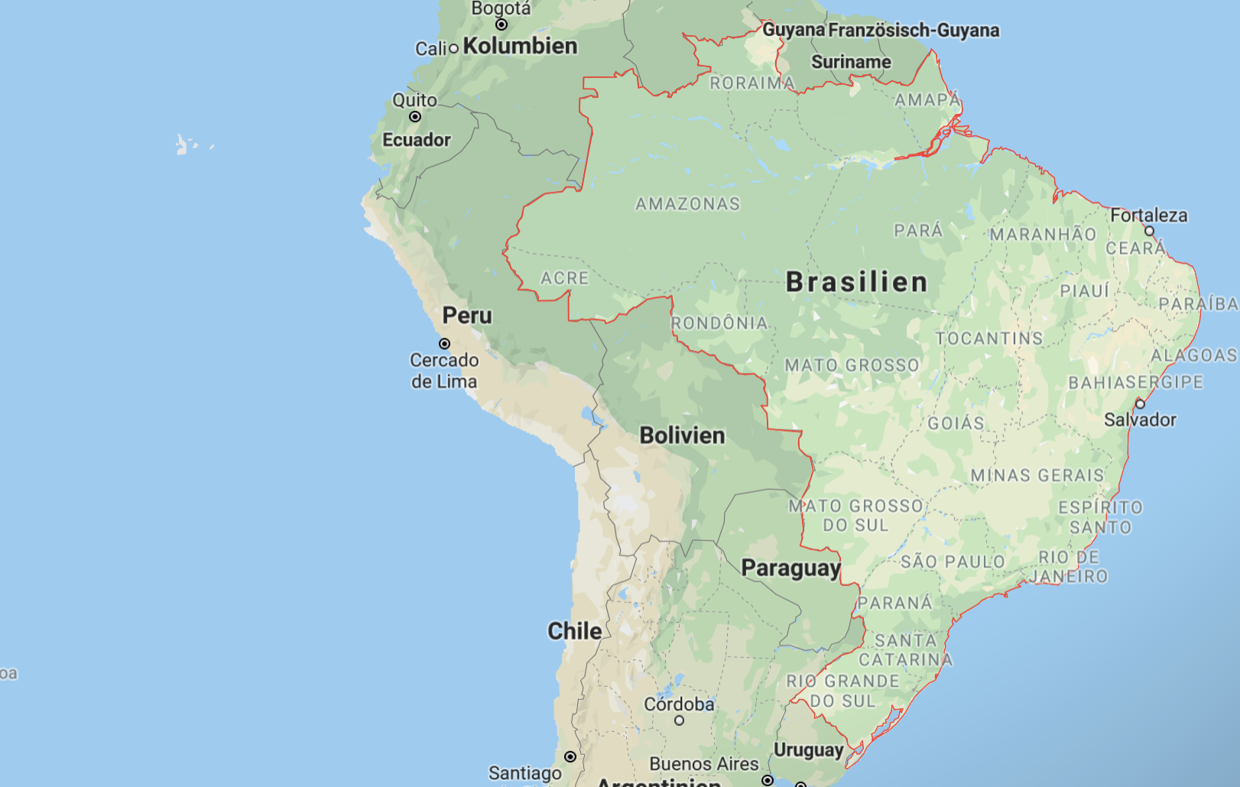


Neighbourhood

Slide 10
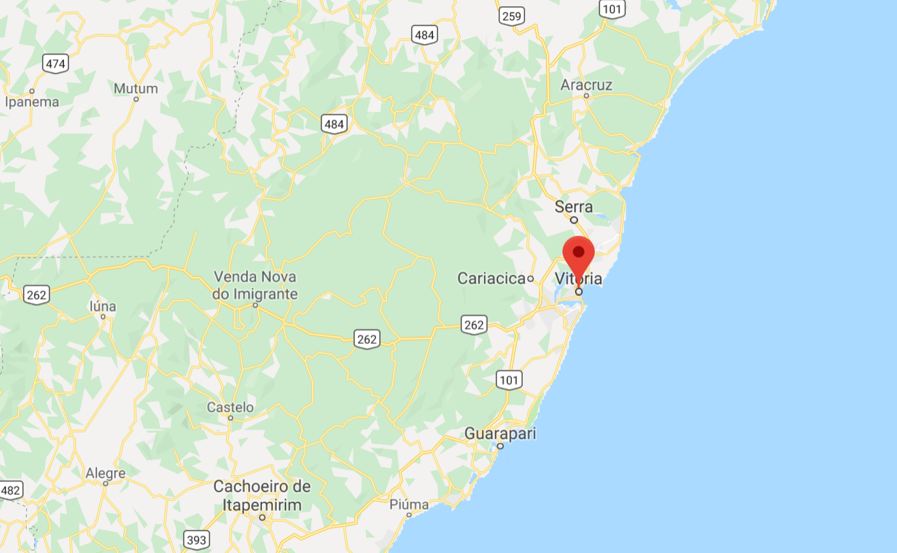

Slide 11
Variablen
Scholarship
Hipertension
Diabetes
Alcoholism
Handcap
SMS_received
No.Show
Notes:
Scholarship -> sozialhilfeprogramm für arme Schüler. Schüler müssen zur Schule gehen und geimpft werden. (d.h. Kinder von reichen Eltern, Kinder die nicht zur Schule gehen und Kinder von Impfgegner werden als nicht Schüler gekennzeichnet)
Handcap -> Beschreibung Boolean ob Handcap, oder nicht
No.show -> ob nicht gekommen

Slide 12
Transformation
ETL Prozess

Slide 13

Data Cleansing
Überprüfen ob alle Daten realistisch sind
Aufgefallen
Age: -1
ScheduledDay -> Mit Zeit
AppointmentDay -> Nur Datum
Handcap -> Anzahl an Behinderung
Fünf Werte mit ScheduledDay nach AppointmentDay
Notes:
Bsp PatNum:
patNumeric <- sapply(data$PatientId, is.numeric)
all(patNumeric) ➔ TRUE

Slide 14
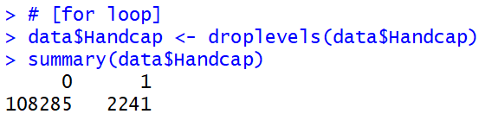
Data Cleansing
Konsequenz
Age -1 -> gelöscht
ScheduledDay -> Zeit auf 00:00:00 gesetzt
Handcap -> {1, 2, 3, 4} ➔ 1
0: Kein Handycap, 1: Mit Handycap
ScheduledDay nach AppointmentDay -> gelöscht
Notes:
Age gelöscht, weil nur einzelner Wert auf 110’000
ScheduledDay Zeit gelöscht, damit AppointmentDay und ScheduledDay vergleichbar ist
Handcap auf 1 gesetzt, weil es aus unserer Sicht kein grosser Unterschied macht, ob linkes Bein verhindert, oder beide
ScheduledDay nach AppointmentDay gelöscht, weil 1. keine Relevanz auf 100’000 Werte und 2. wir denken bei Notfall und dann gibt es somit auch kein Termin und hat keine Relevanz, auf Scope ob Termin eingehalten.

Slide 15
Feature Engineering / Feature Selection
DayDifference aus ScheduledDay und AppointmentDay
PatientId und AppointmentId entfernt

Slide 16
Load
Notes:
Zu Shiny wechseln

Slide 17
Thierry

Slide 18
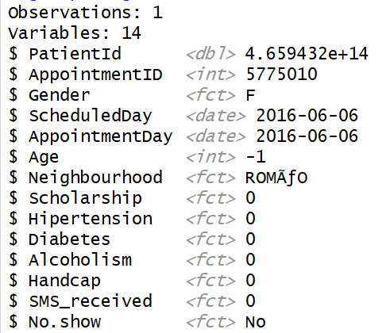
PatientId <dbl> 2.987250e+13, 5.589978e+14
AppointmentID <int> 5642903, 5642503
Gender <fct> F, M, F, F, F, F, F
Age <int> 62, 56, 62, 8, 56, 76, 23
range(data$Age) -1 115
Notes:
patNumeric <- sapply(data$PatientId, is.numeric)
all(patNumeric) ➔ TRUE
appNumeric <- sapply(data$AppointmentID, is.numeric)
all(appNumeric) ➔ TRUE
summary(data$Gender) ➔ F 71839 / M 38687

Slide 19
ScheduledDay <fct> 2016-04-27T08:36:51Z
<date> 2016-04-27
AppointmentDay <fct> 2016-04-29T00:00:00Z
<date> 2016-04-29
Immer: T00:00:00Z

Slide 20
Scholarship <fct> 0, 0, 0, 0, 0
Hipertension <fct> 1, 0, 0, 0, 1
Diabetes <fct> 0, 0, 0, 0, 1
Alcoholism <fct> 0, 0, 0, 0, 0
Handcap <fct> 0, 0, 0, 0, 0
Notes:
Scholarship - Alcoholism: factor mit 2 levels
Variabel Handcap beinhaltet die Werte 0, 1, 2, 3 und 4. Es sollte eigentlich ein boolean sein. Doch laut Kommentar bedeutet 1 - 4verschiedene Arten von Handycap. Diese werden summiert und als 1 angeschaut.

Slide 21
SMS_received <int> 0, 0, 0, 0, 0
range(data$SMS_received) [1] 0 1
No.show <fct> No, No, No, No, No, No,
Notes:
Laut Kaggel ist es die Anzahl an empfangen SMS. Doch Datensatz beinhaltet nur 0 oder 1. Max Anzahl der empfangen SMS ist also 1. Deshalb sehen wir diese Variabel als Factor an

